Slide 1
BÀI 2
NHỮNG VIỆC NÊN LÀM TRONG
GIỜ HỌC, GIỜ CHƠI

Slide 2

TIẾT 2

Slide 3

KHỞI ĐỘNG

Slide 4
THỰC HÀNH

Slide 5

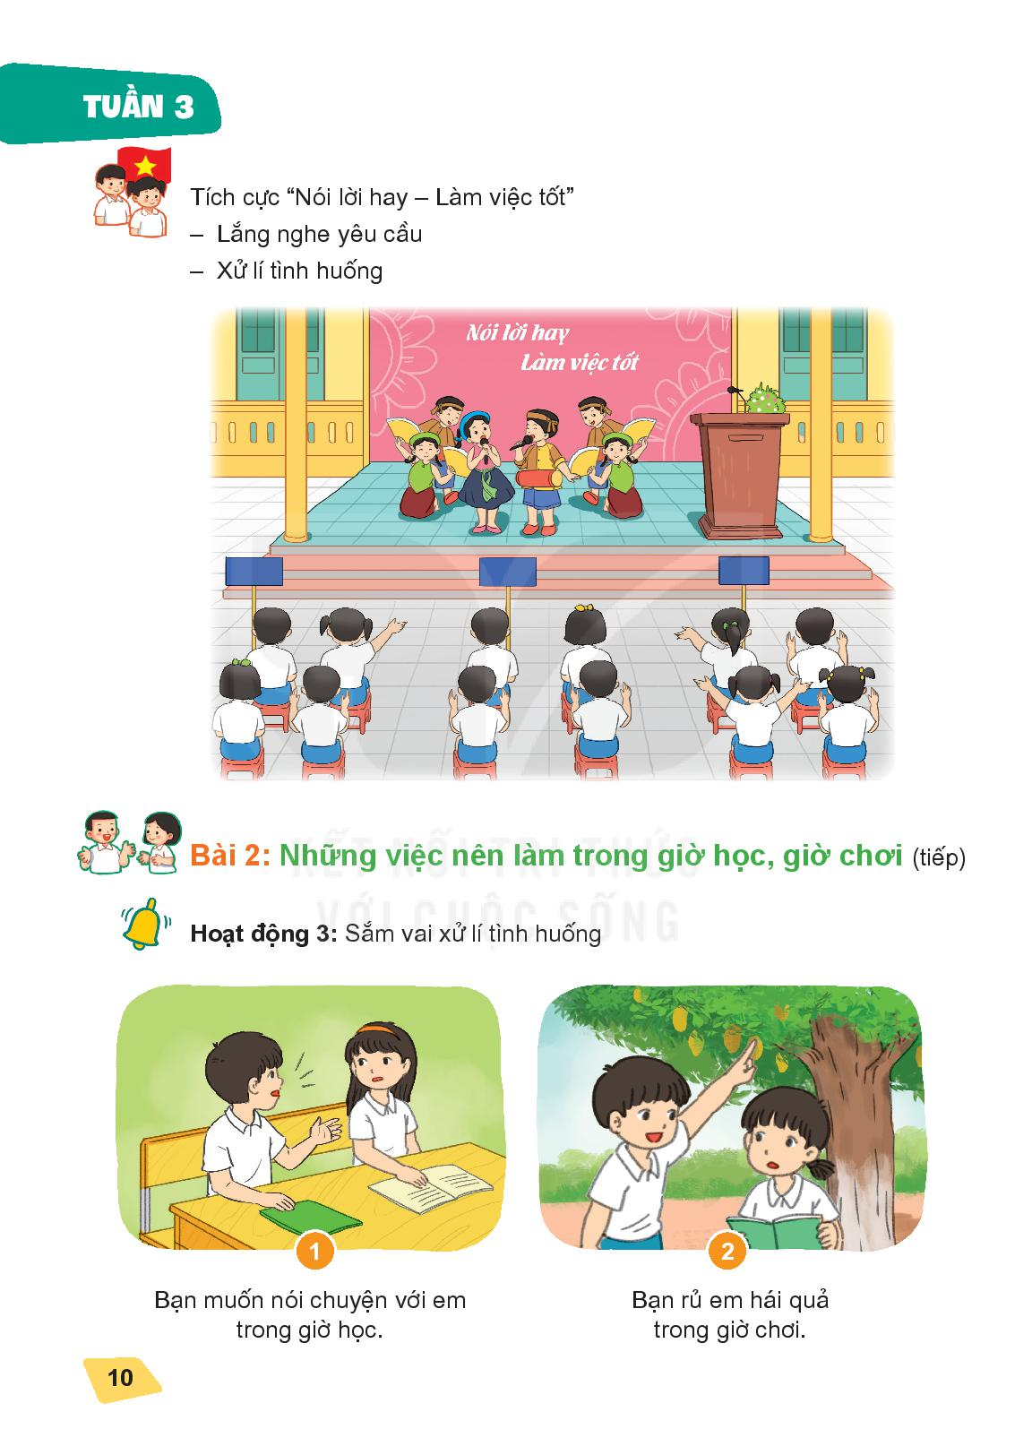
Hoạt động 3
Sắm vai xử lí tình huống
Bạn muốn nói chuyện
với em trong giờ học.
Bạn rủ em hái quả trong giờ chơi.

Slide 6
VẬN DỤNG

Slide 7

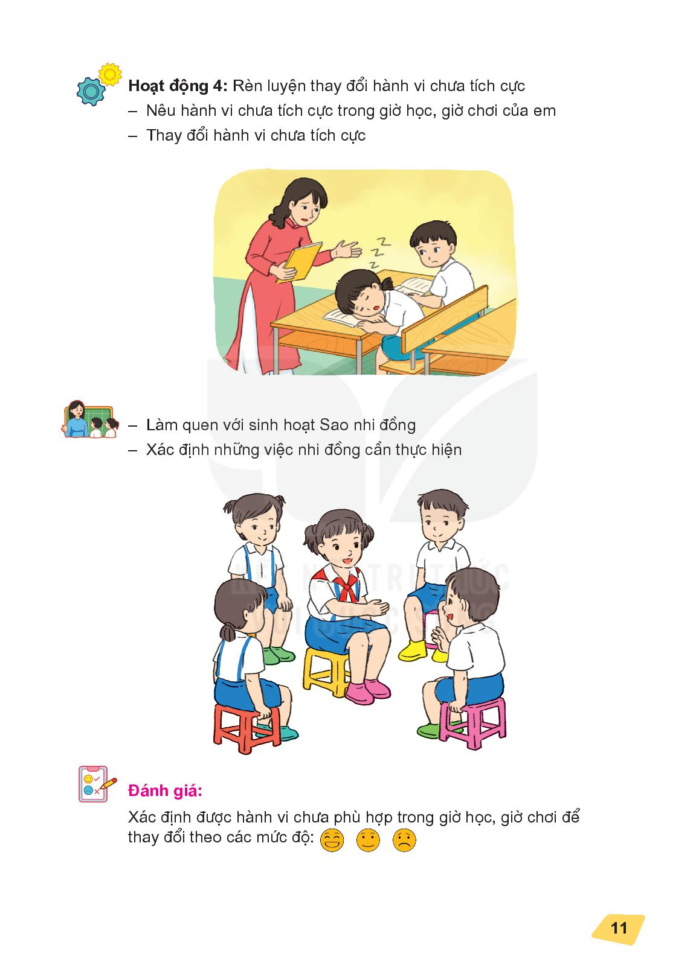
Hoạt động 4
Rèn luyện thay đổi hành vi chưa tích cực

Slide 8
TỔNG KẾT
Trong giờ học, giờ chơi cần:
+ Nói từ chối những việc không nên làm trong giờ học và giờ chơi.
+ Cần khuyên nhủ bạn không làm những việc không nên làm trong giờ học và giờ chơi.
+ Khuyên nhủ bạn không nên làm theo những việc không nên làm trong giờ học, giờ chơi.

